Slide 1
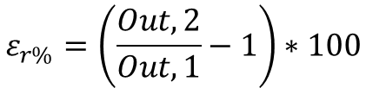
Descrizione del Sistema - Errore relativo
Un Sensore (S) presenta un errore relativo ($ε_{r\%}$) che può essere minimizzato tramite taratura:
Golden Sample
(Riferimento)
DUT
In,1
Out,1
In,2
S
Out,2
$$ε_{r\%}=\left(\frac{Out,2}{Out,1}−1\right)∗100$$
C
L’operazione di taratura richiede almeno 3 fasi:
  Una prima misura per calcolare l’errore
  L’analisi dei dati e l’introduzione della correzione (C)
  Una seconda misura per verificare l’errore

Slide 2
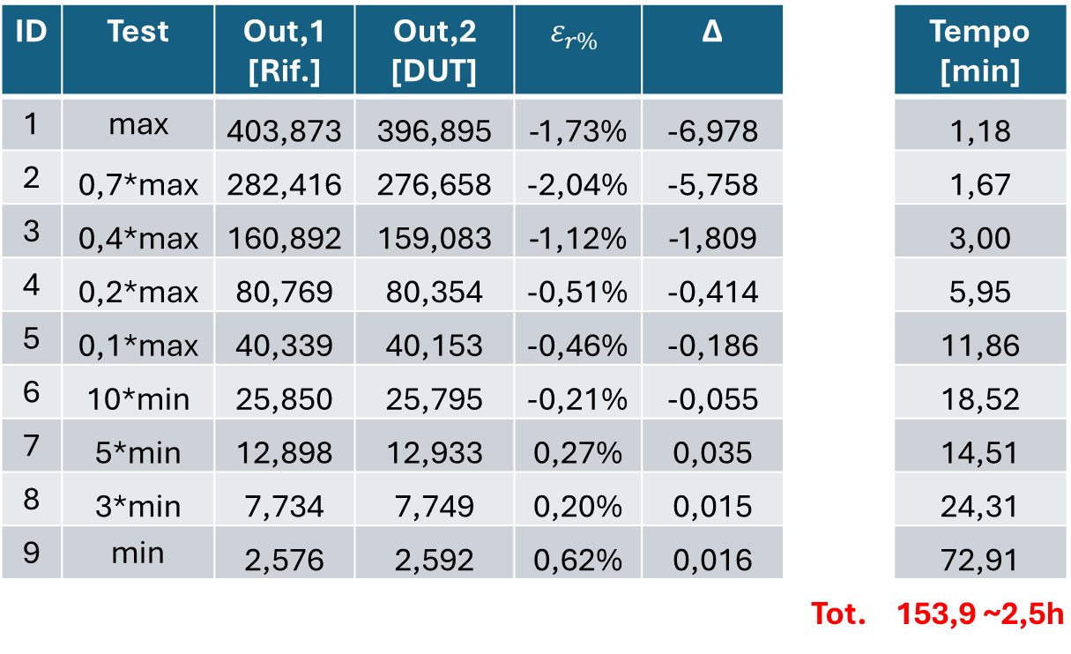
Descrizione del Sistema – Range di misura
La valutazione dell’errore e la calibrazione idealmente deve essere effettuata su tutto il range di misura, nella realtà la si esegue su un numero discreto di valori che nel nostro caso viene fissato in 9:
ID | Test | Out,1 [Rif.] | Out,2 [DUT] | $$ε_{r\%}$$ | ∆ |  | Tempo [min]
1 | max | 403,873 | 396,895 | -1,73% | -6,978 |  | 1,18
2 | 0,7*max | 282,416 | 276,658 | -2,04% | -5,758 |  | 1,67
3 | 0,4*max | 160,892 | 159,083 | -1,12% | -1,809 |  | 3,00
4 | 0,2*max | 80,769 | 80,354 | -0,51% | -0,414 |  | 5,95
5 | 0,1*max | 40,339 | 40,153 | -0,46% | -0,186 |  | 11,86
6 | 10*min | 25,850 | 25,795 | -0,21% | -0,055 |  | 18,52
7 | 5*min | 12,898 | 12,933 | 0,27% | 0,035 |  | 14,51
8 | 3*min | 7,734 | 7,749 | 0,20% | 0,015 |  | 24,31
9 | min | 2,576 | 2,592 | 0,62% | 0,016 |  | 72,91
 |  |  |  |  |  | Tot. | 153,9 ~2,5h

Slide 3
Descrizione del Sistema – Ripetibilità (Info)
La misurazione deve essere ripetibile perciò si eseguono 6 misure sullo stesso campione; si definisce ripetibilità:
$$RIP=max\left(ε_{r\%,1}…ε_{r\%,6}\right){− min\left(ε_{r\%,1}…ε_{r\%,6}\right)}$$
ID | Test | M1 | M2 | M3 | M4 | M5 | M6 |  | RIP
1 | max | -1,73% | -1,93% | -1,98% | -1,90% | -2,00% | -1,95% |  | 0,27%
2 | 0,7*max | -2,04% | -2,14% | -2,23% | -2,24% | -2,19% | -2,29% |  | 0,25%
3 | 0,4*max | -1,12% | -1,35% | -1,28% | -1,48% | -1,58% | -1,66% |  | 0,54%
4 | 0,2*max | -0,51% | -0,39% | -0,22% | -0,48% | -0,56% | -0,73% |  | 0,51%
5 | 0,1*max | -0,46% | -0,35% | -0,15% | -0,45% | -0,44% | -0,60% |  | 0,44%
6 | 10*min | -0,21% | -0,26% | 0,10% | -0,28% | -0,33% | -0,36% |  | 0,46%
7 | 5*min | 0,27% | -0,11% | 0,49% | -0,25% | 0,02% | -0,28% |  | 0,77%
8 | 3*min | 0,20% | -0,16% | 0,29% | -0,37% | 0,09% | 0,05% |  | 0,66%
9 | min | 0,62% | 0,62% | 0,61% | 0,05% | -0,94% | -0,48% |  | 1,57%

Slide 4
Descrizione del Sistema – Tempi (Info)
Tempo 1 Prova = 153,9’ ~ 2,5h (9 misure)
N.ro Ripetizioni = (6+1) = 7 (6 valutazione errore + 1 verifica)
Tempo Totale = 153,9’ * (6+1) = 1077’ ovvero 18 ore + ….

Slide 5
Project Work/Dimostratore
La misura del ∆/errore e della sua correzione è molto onerosa (2,5h per prova)
Per valutare la ripetibilità occorre fare più misure su singolo dispositivo
La correzione va inserita in ogni dispositivo.
Una proposta per il Projetc Work sarebbe quella di addestrare una rete per «modellizzare» lo scostamento/errore del dispositivo in test rispetto al riferimento

Slide 6
Machine Learning
Quale approccio di ML usare?
Potrei usare una Regressione per trovare una solida legge che rappresenta i dati
Multiple Layer Perceptron
  basato su esempio del riconoscimento delle 10 cifre (→ classificazione)
Potrei usare un apprendimento Non Supervisionato per trovare la migliore rappresentazione dei dati
  Autoencoders
AL MOMENTO MI SONO CONCENTRATO SUL PRIMO

Slide 7
Es. di Dati da imparare
ID | Test | ∆ sens-1 | ∆ sens-2 | … | ∆ sens-N
1 | max | -6,978 | -7,800 |  | -8,021
2 | 0,7*max | -5,758 | -6,020 |  | -6,126
3 | 0,4*max | -1,809 | -2,174 |  | -2,533
4 | 0,2*max | -0,414 | -0,313 |  | -0,447
5 | 0,1*max | -0,186 | -0,143 |  | -0,177
6 | 10*min | -0,055 | -0,067 |  | -0,085
7 | 5*min | 0,035 | -0,014 |  | 0,003
8 | 3*min | 0,015 | -0,012 |  | 0,007
9 | Min | 0,016 | 0,016 |  | -0,024

